Slide 1
Socket programming
Computer Network Lab.

Slide 2
동시 작업
TCP 서버
한 순간에 하나의 클라이언트만 접속
accept()를 호출하여 새로운 소켓 생성
해당 소켓이 소멸해야 다시 accept() 호출
TCP 클라이언트
서버로부터 수신하면서, 동시에 키보드 입력을 받을 수 없음
해결 방법: multi-thread

Slide 3
동시 작업
Multi-thread
새로 생성될 thread가 수행할 함수 정의
DWORD WINAPI proc_name(LPVOID)
#include <windows.h>
해당 함수를 수행할 thread 생성
HANDLE WINAPI CreateThread(
LPSECURITY_ATTRIBUTES lpThreadAttributes, // NULL
SIZE_T dwStackSize, // 0
LPTHREAD_START_ROUTINE lpStartAddress, // 함수 이름
LPVOID lpParameter, // 함수 인자
DWORD dwCreationFlag, // 0
LPDWORD lpThreadId // thread id
)
함수의 calling convention: 함수를 호출할 때 매개변수를 스택에 쌓는 순서, 리턴값을 넘겨주는 방법(스택
혹은 레지스터) 등에 대한 선택. WINAPI 키워드는 CreateThread() 함수의 calling convention 명시
Notes:
HANDLE WINAPI CreateThread(
LPSECURITY_ATTRIBUTES lpThreadAttributes, // NULL
SIZE_T dwStackSize, // 0
LPTHREAD_START_ROUTINE lpStartAddress, // 함수 이름, 우리에게 중요한 것
LPVOID lpParameter, // 함수 인자, 우리에게 중요한 것
DWORD dwCreationFlag, // 0
LPDWORD lpThreadId // thread id
)

Slide 4
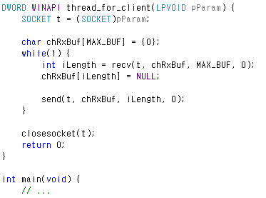
동시 작업
예) 서버 (여러 클라이언트의 동시 접속 지원)
실제로는 포인터가 와야 하지만,
이 프로그램에서는 main()에서 SOCKET을 담아 넘김

Slide 5
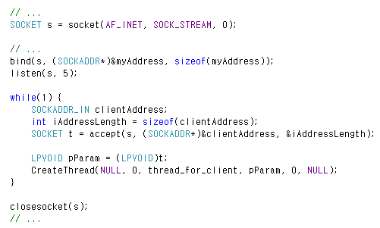
동시 작업
(앞 슬라이드로부터 계속)
SOCKET의 크기는 LPVOID 크기와 동일하므로, 직접 값을 넘겨도 무방함

Slide 6
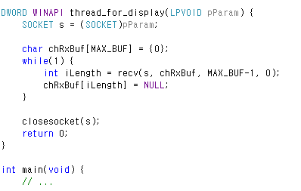
동시 작업
예) 클라이언트 (서버로부터의 수신과 키보드 입력 동시 처리)

Slide 7
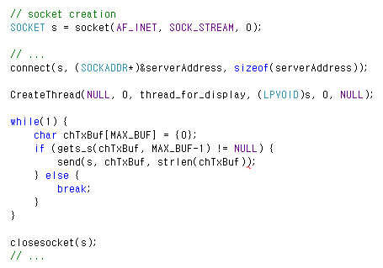
동시 작업
(앞 슬라이드로부터 계속)

Slide 8
간단한 채팅 시스템
클라이언트와 서버로 구성
TCP 소켓을 사용하여 신뢰성 있는 메시지 전달
단일 채팅방만 지원
한 클라이언트가 보낸 메시지는 접속한 모든 클라이언트에게 전달됨

Slide 9
서버의 구조
Multi-thread로 여러 클라이언트 동시 지원
클라이언트와 통신하는 소켓들은 전역변수 배열에 저장
여러 쓰레드가 하나의 전역변수 배열을 공유하므로 동기화 문제 발생하나 본 실습에서는 동기화 문제 무시
메시지를 수신할 때마다, 모든 클라이언트 소켓으로 해당 메시지를 복사하여 전달

Slide 10
서버의 구조
서버
SOCKET 배열
메인 쓰레드
클라이언트A
클라이언트B
클라이언트C
Notes:
채팅서버의 문제점 : 한 빨간 소켓이 다른 빨간 소켓에 접근해야한다.
전역변수 형태로 소켓를 보관하자 ! => 자원공유가 가능

Slide 11
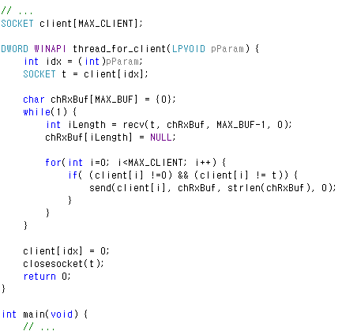
채팅 시스템
예) 서버

Slide 12
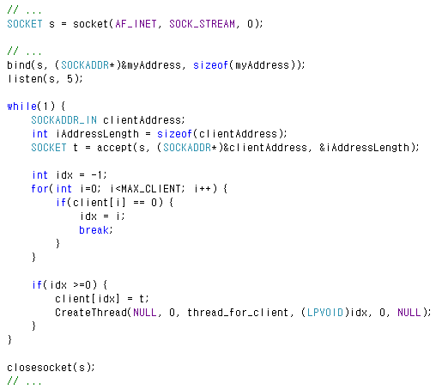
채팅 시스템
(앞 슬라이드로부터 계속)

Slide 13
Soc6_1
채팅 클라이언트 프로그램
TCP 소켓을 하나 생성,
키보드로부터 입력받은 문자열을 서버에게 송신할 수 있으며,
서버로부터 불시에 도착하는 문자열을 화면에 출력할 수 있어야 함

Slide 14
Soc6_2
채팅 서버 프로그램
TCP 소켓을 하나 생성하고, 다음과 같이 이름 붙임
- IP address = INADDR_ANY, port number = 50000
클라이언트로부터의 접속을 기다림
접속된 클라이언트로부터 메시지를 수신하면,
자신을 제외한 모든 클라이언트에게 그 메시지를 복사하여 전달
여러 클라이언트를 동시에 서비스 할 수 있어야 함

